Slide 1
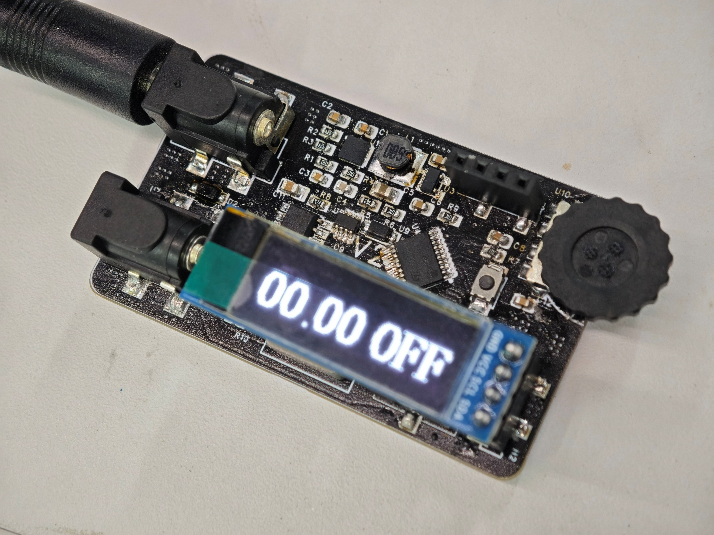
寝室风机智能电源

Slide 2
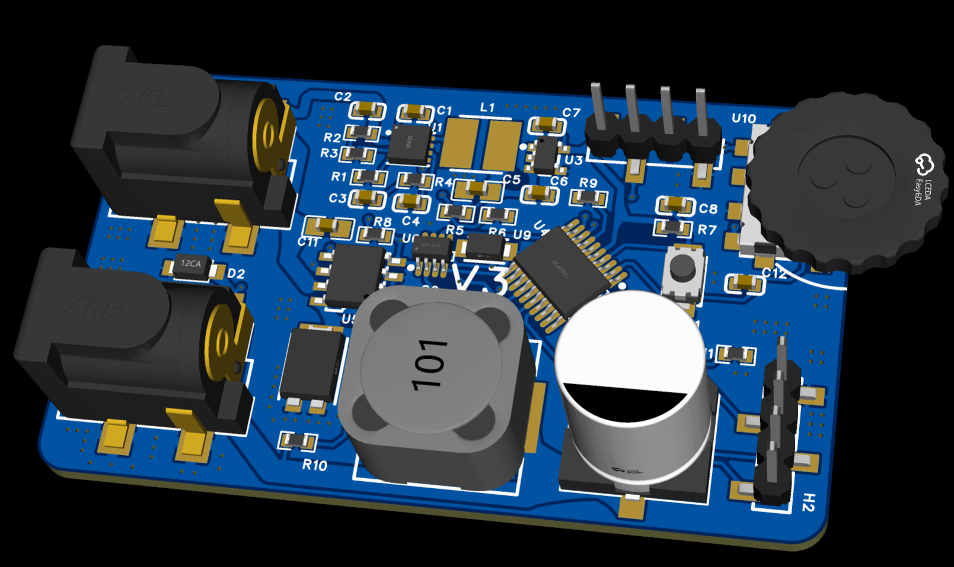
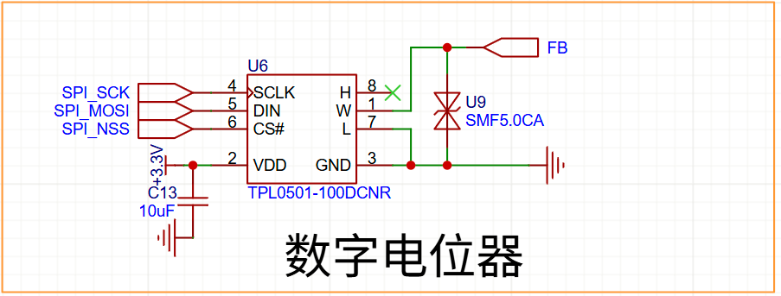
电源硬件选型&电路设计
单片机供电上希望能做到高效率宽输入低纹波小面积
(硬件上支持ADC但是交互上找不到好的切入点遂放弃)
3.3v供电 开关电源+LDO 12-3.6-3.3v 两级降压
开关电源TPS54061 SON8封装 5-40v宽输入
TPS7A2033高性能LDO 1khz高达95dB噪声抑制
2-12v输出
单级开关 电源风机对纹波没有很高要求
要使用TVS防停转反电动势击穿
要求能用stm32控制使能 数字电位器控制电压 程序异常时关断输出
为较大电流交流 分割地平面降低回路面积减小EMI
数字控制部分
stm32复位烧录核心功能
波轮编码器解码 按键检测
SPI控制数字电位器 I2C控制屏幕
妥协:数字电位器控制端电压要低于供电电 压,故无法置于反馈引脚上方形成电阻 与分压占比的线性关系,最终使用并联 方案为反比例关系 函数计算+部分区 间二分查表 尽可能弥补精度损失

Slide 3
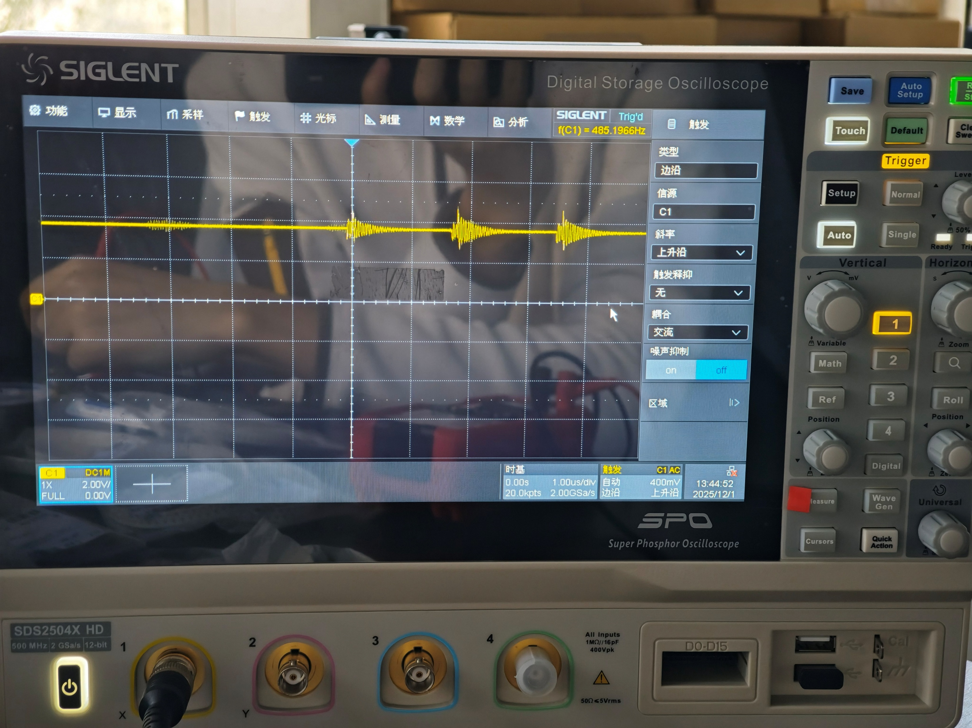
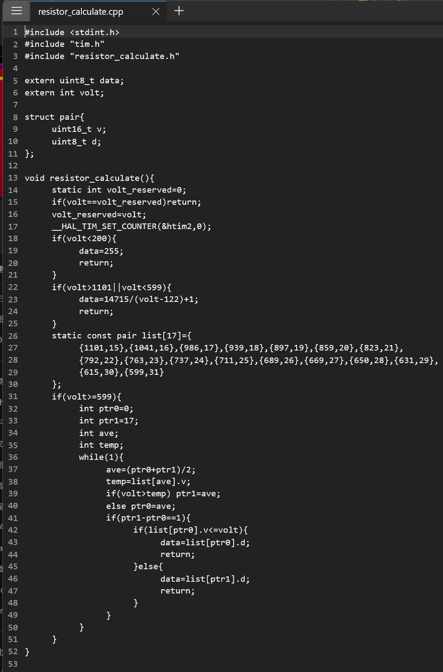
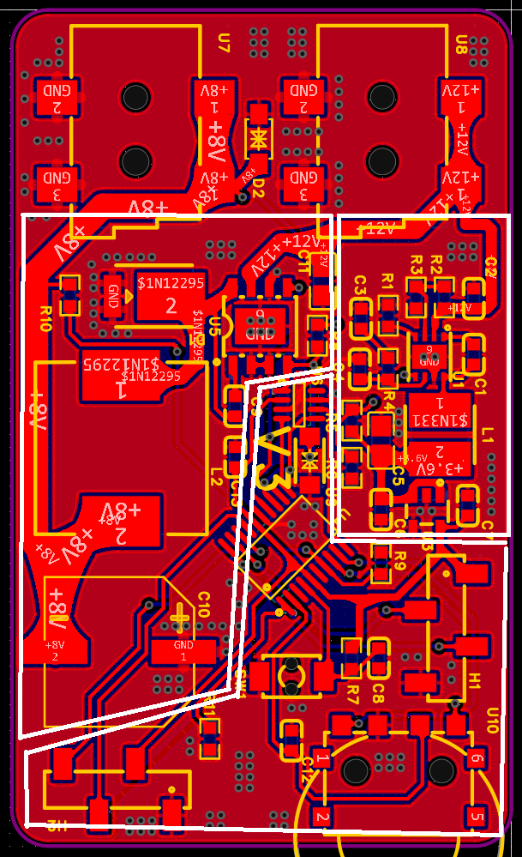
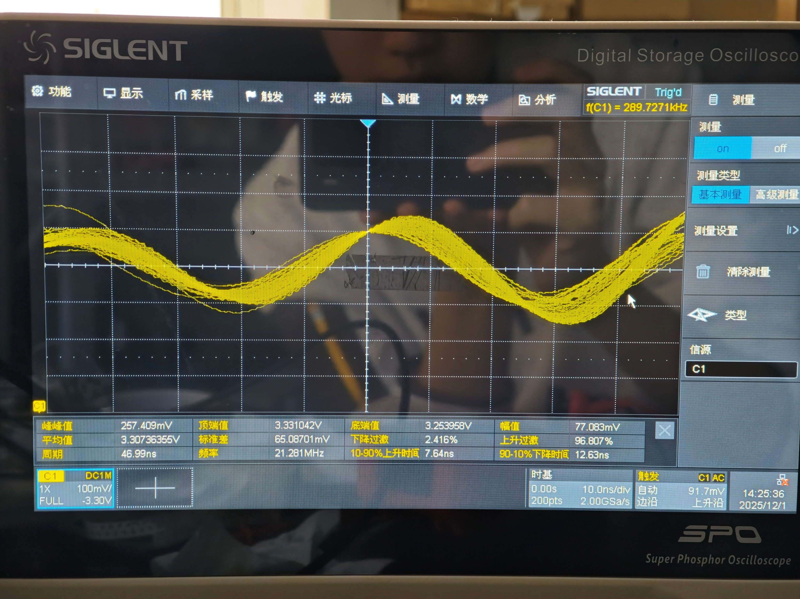

Slide 4
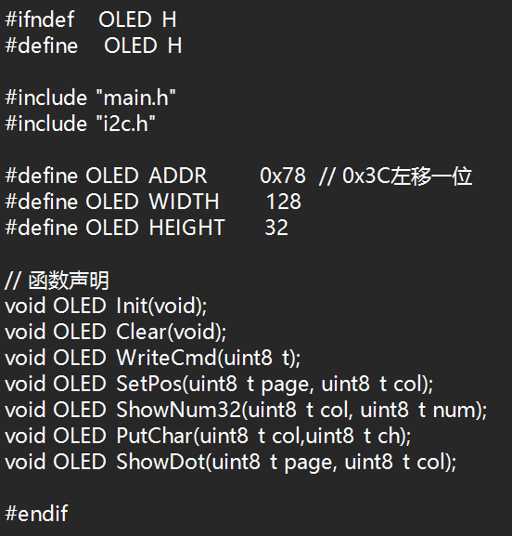
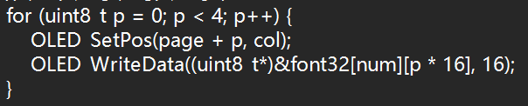
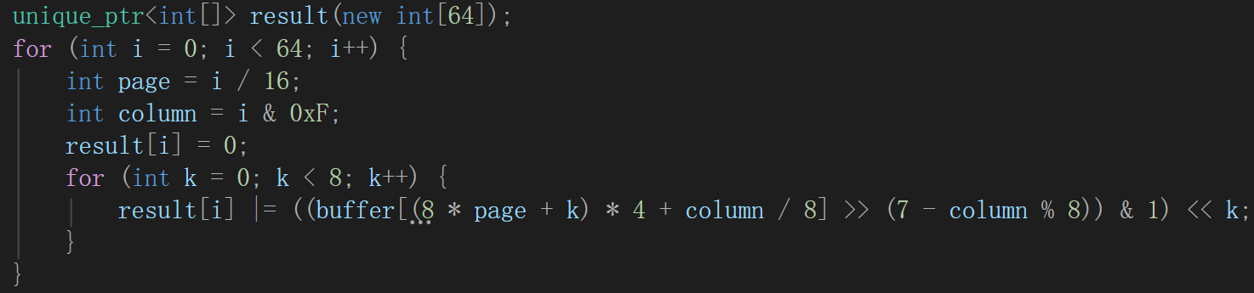
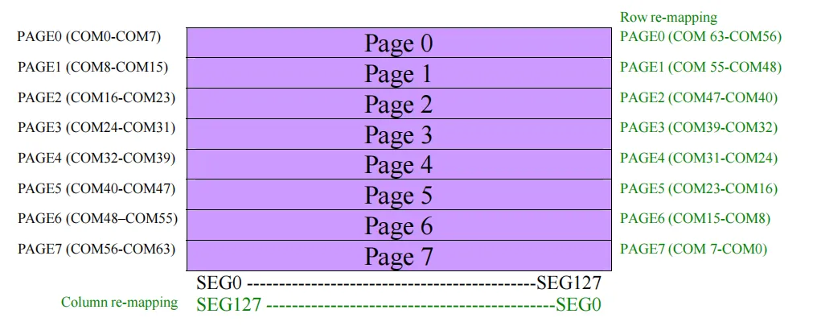
软件编写
stm32L010F4P6仅2048Byte 内存
OLED驱动占用过大 无法运行
不使用malloc 直接将堆区大小设置为0x0
重写极简OLED驱动 直写屏幕显存 单片机内不占用显存 少用定位 利用OLED显存指针自增机制高速连续写入
现有点阵取模软件与OLED显存排列方向不同 重写win端C++程序完成转换 将计算任务放在前期
神奇的bug
SPI硬件NSS output异常
关闭硬件NSS
手动翻转GPIO
GPIO初始化状态异常
手动在初始化部分指定
GPIO输出状态

Slide 5
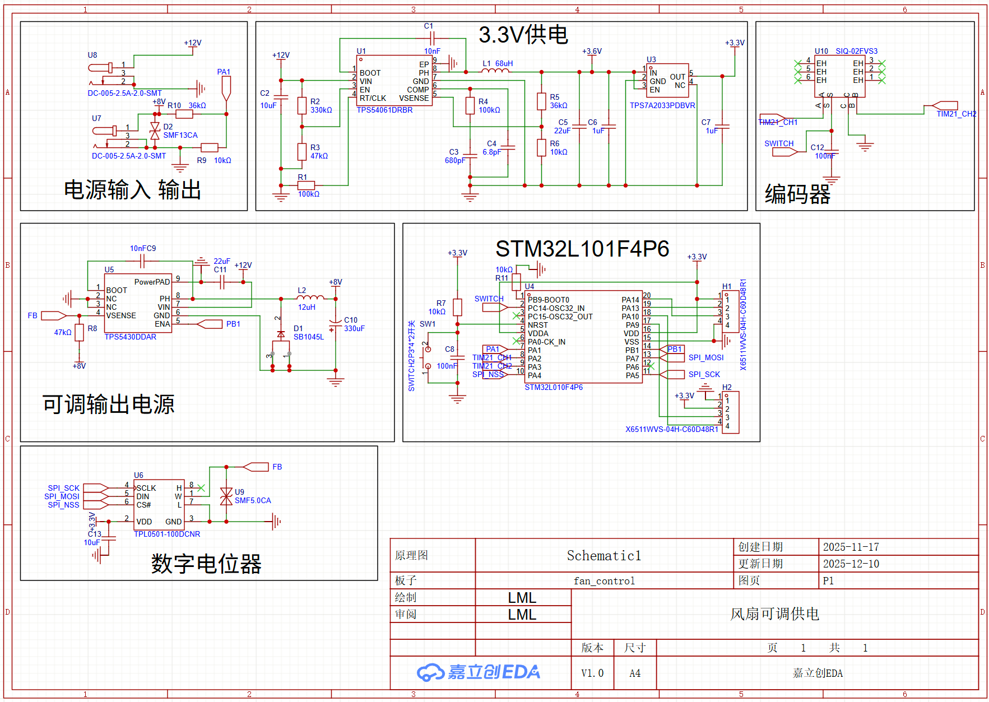
谢谢大家

